Slide 1
Tuần 4
GDCD 7
Bài 2: Bảo tồn di sản văn hóa (Tiết 2)

Slide 3
Em hãy cho biết di sản văn hóa là gì?
Di sản văn hóa được chia thành những loại nào?

Slide 5
3. Ý nghĩa của di sản văn hoá đối với con người và xã hội
Đọc thông tin “Bảo vệ và phát huy giá trị di sản văn hoá Việt Nam vì sự phát triển bền vững” và trả lời câu hỏi:
a) Thông tin trên cho thấy di sản văn hoá có ý nghĩa như thế nào đối với con người và xã hội?
b) Em hãy chia sẻ thêm hiểu biết của mình về ý nghĩa của di sản văn hoá?
Làm cho mỗi người có thêm tình yêu đối với Tổ quốc, góp phần làm cho xã hội phát triển lành mạnh, văn minh.
Công lao to lớn của các thế hệ cha ông ta, cần được giữ gìn và phát huy.
Làm giàu kho tàng di sản văn hóa của nhân loại.

Slide 6
3. Ý nghĩa của di sản văn hoá đối với con người và xã hội
Di sản văn hoá là tài sản, thể hiện lịch sử, sự sáng tạo và bản sắc dân tộc, là niềm tự hào, làm cơ sở cho thể hệ sau phát huy và phát triển, góp phần phát triển nền văn hoá Việt Nam tiên tiến, đậm đà bản sắc dân tộc, làm phong phú kho tàng di sản văn hoá nhân loại.
Có ý nghĩa đối với mỗi người, làm cho mỗi người có thêm tình yêu đối với Tổ quốc, góp phần làm cho xã hội phát triển lành mạnh, văn minh.

Slide 8
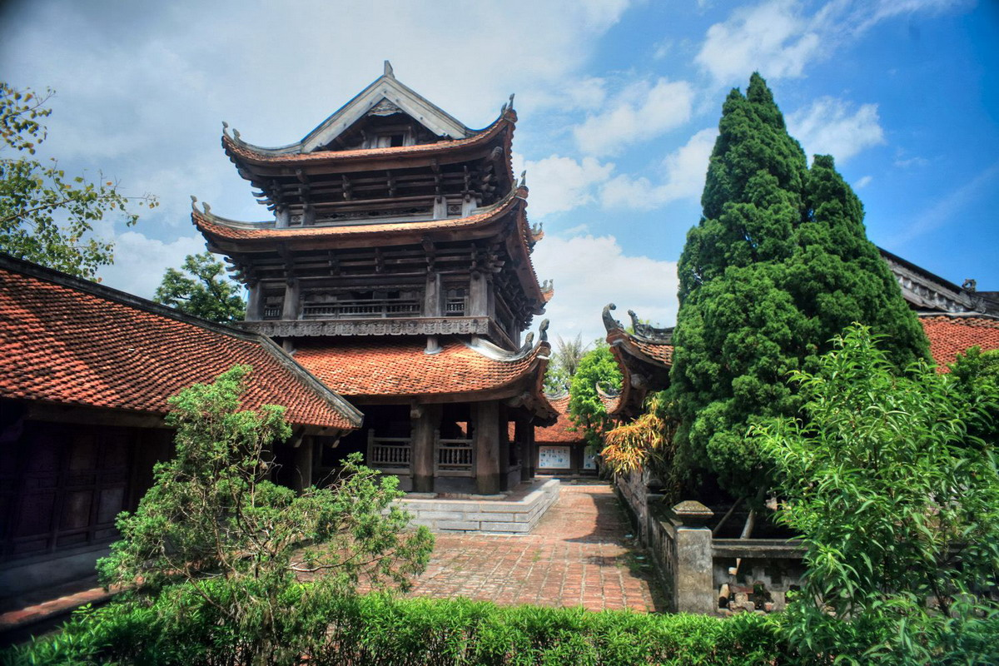
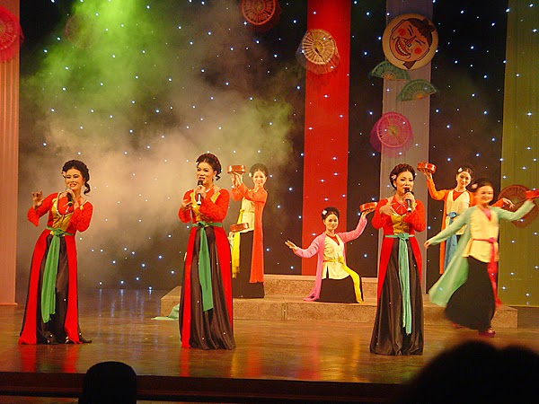
5. Em hãy kể tên một số di sản văn hoá ở địa phương. Em đã làm gì để góp phần giữ gìn, bảo tồn và phát huy những di sản văn hoá đó?
Chùa Keo (Thái Bình)
Hát chèo

Slide 10
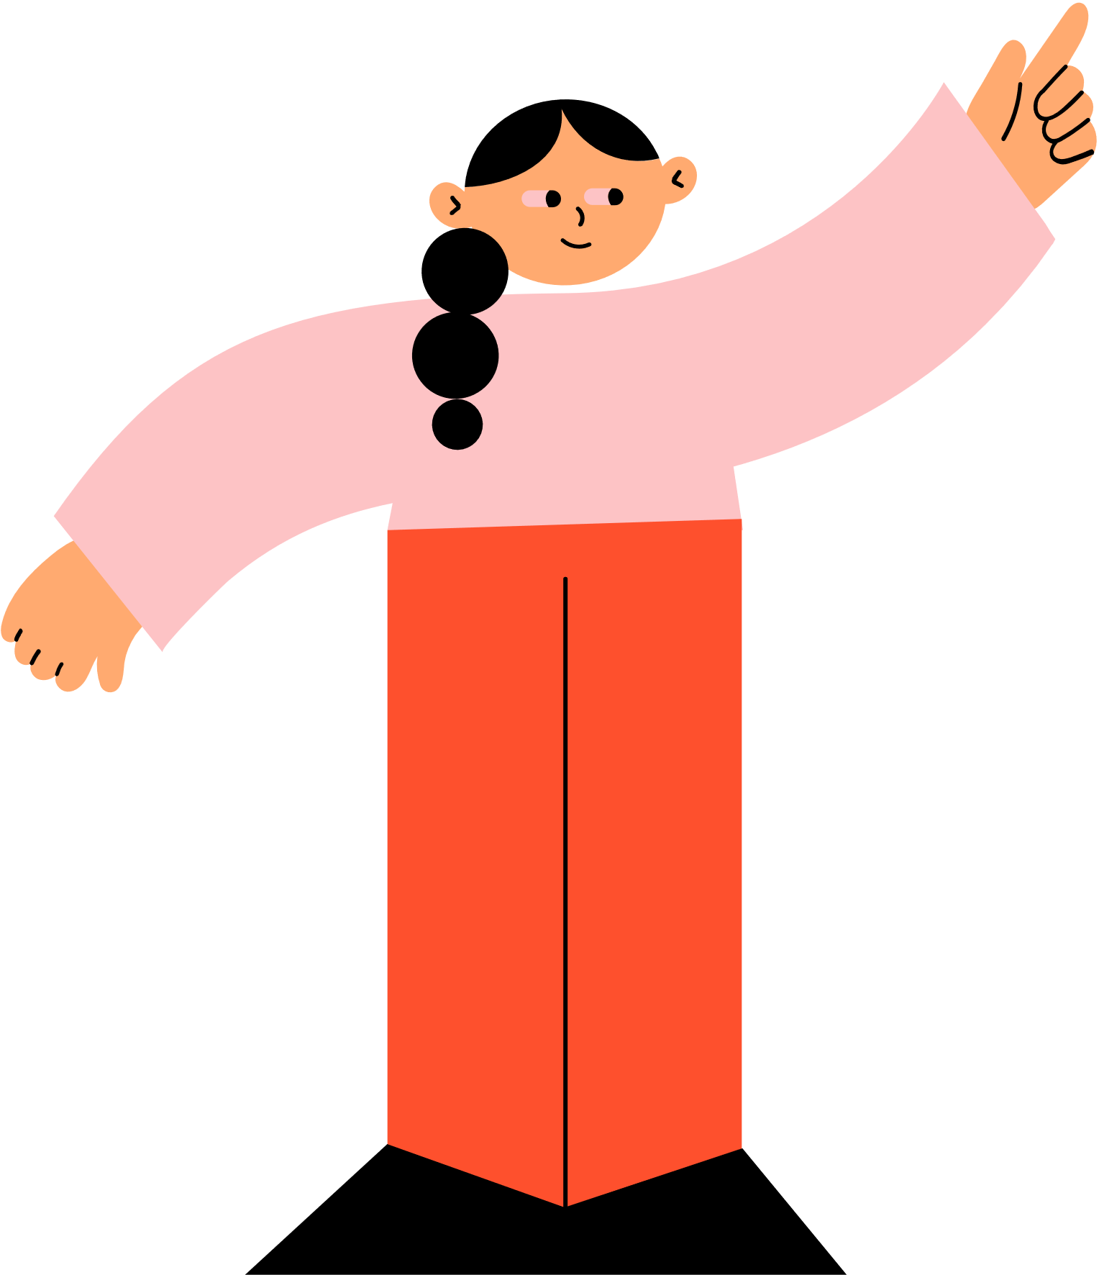
Ôn lại kiến thức bài học
Chuẩn bị Bài 2:
Bảo tồn di sản văn hóa
(Tiết 3)

Slide 12
Like fanpage Hoc10 - Học 1 biết 10 để nhận thêm nhiều tài liệu giảng dạy
theo đường link:
Hoc10 – Học 1 biết 10
Hoặc truy cập qua QR code

